Slide 1
伦敦针灵3期班及 艾魂班今年招生简章
讲演者: 潘晓川教授
联系人: 聂卉
2018年/10月/6-8日地点伦敦中心

Slide 2
venue London

Slide 3
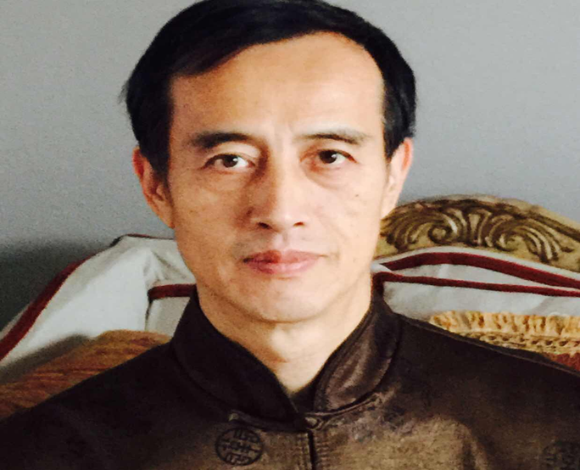
潘晓川教授简介
经典中医学者，研究者，实践者，
推广者。
经典中医自洽体系创建人，
高级中医师（加拿大），
副主任医师（中国），
教授（中国）。

Slide 4
经典中医自洽体系简介：
以中医经典，易经和现代天文物理学为理论支柱，以天地人的统一场为框架，太极是宇宙双螺旋结构的模型，河图为太极的数理模型，这个思路在整个体系中贯穿始终，一脉相承，成为整个体系自洽的基点，中医全部理论问题，最终解释为双螺旋场问题，双螺旋场即立体的太极，为整个宇宙的母系统模式。

Slide 5
针灵初级班教学内容
第一天(10月6日周六）：
1. 经典中医是系统医学
2. 自洽脉法
3. 经典中医的天文学背景
4. 汤液针法（系统1）

Slide 6
针灵初级班教学内容
第二天(10月7日周日）：
1. 原络调脉体系（系统2）
2. 命门针法（系统3）
3. 经典中医是自洽体系
4. 营卫流注理论模型
5. 经典中医的哲学背景
6. 经典中医现代化条件已经成熟

Slide 7
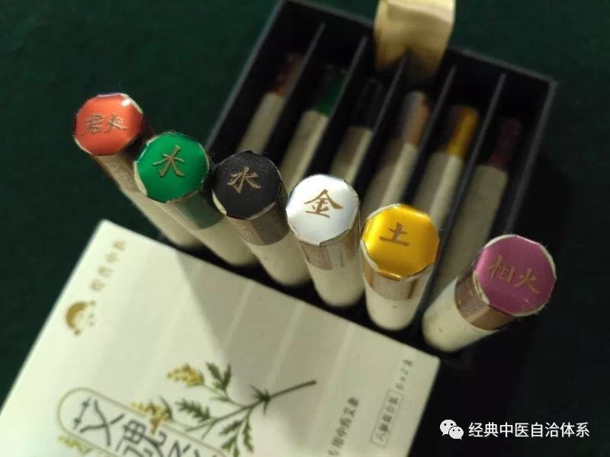
艾魂一天课内容
第三天(10月8日周一）：
1灸法概论
2难经命门学说
3原络调脉体系
4督任调脉体系
5俞募调脉体系

Slide 8
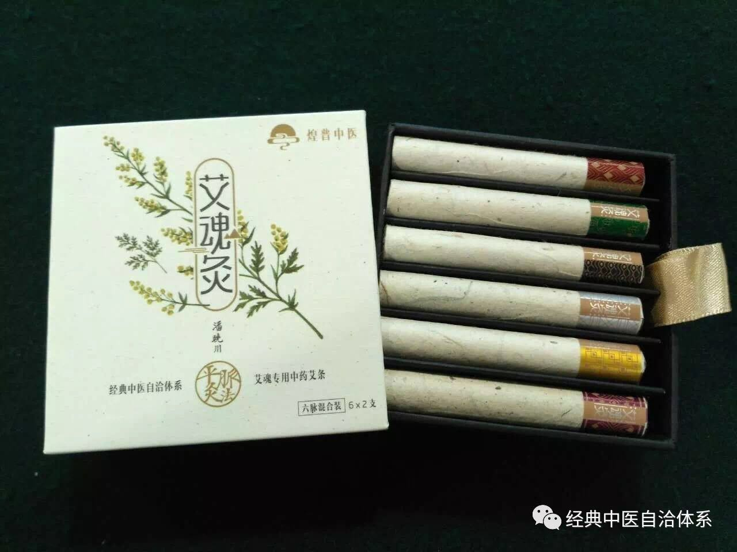
艾魂简介1
艾魂是潘晓川·经典中医自洽体系的平脉艾灸技术。通过运用改良自难经的自洽体系独有的脉法——汤液脉法，确定脉象的太过与不及，找出独处藏奸，而确定“反应点”。运用原络系统、督任系统、俞募系统等，结合天道易经的数术原则和自洽体系独有的艾灸手法，用较小的灸量达到平脉的目的。以此激发患者的自愈力，灸到病除。这就是艾魂技术的诊疗理念和流程

Slide 9
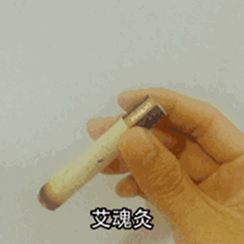
艾魂简介2
艾魂技术跳脱出了艾灸的误区。诊断准、取穴少、烟尘小、时间短、力量大是艾魂技术的独到特点。平均一个穴位施灸五分钟左右，整个治疗过程大致在十五分钟左右，就能达到调理一身之气的效果。从而，避免了上火症状和烟尘熏呛等艾灸弊端，保护了患者、医生免受艾烟之苦，连儿童都适用。
艾条中含有的中药成分经过燃烧，其药性随着灸烟的气化作用，通过原气的聚集点——原穴，输送能量于经络，调理全身之气机。可以说，艾魂平脉灸法技术以及艾魂灸艾条，是脉、药、艾的完美结合。

Slide 10
三天课程安排
上课时间：2018年10月6--8日（周六、周日、下周一）
上课地点：伦敦市中心，4条地铁通达，地址详情请看另一文档。
联系人：聂卉，微信号：Niehui21/Tel: 0044-7919410499
学费：请看另一文档。
潘老师授课每天6小时，上午9-12am，下午2:30-5:30pm。
课后操作练习：5:30pm-6:30pm。之后进入学习小群继续有辅导。

Slide 11
备注
学费及付款方式请看另一文档。学费包括中式午餐，英国外学员提供交通补助。
课后有针灵和艾魂证书发放。9月1日前付费有10%的折扣。
免费赠送讲课录音精美U盘（课后任何时间可重复聆听讲课原版内容）。
针灵初级班暂定20人和艾魂班暂定额30人。
为了配合潘老师高质量的教学，本班聘请学习针灵优秀者伴有高学历的老师，做辅导员，使学员通过本班系统学习针灵后，尽可能完全掌握针灵及艾魂 。
讲座中可以录音，不可以录像，课后可以拍友谊照。
欢迎复读生听课（免学费但交£100管理费）。

Slide 12
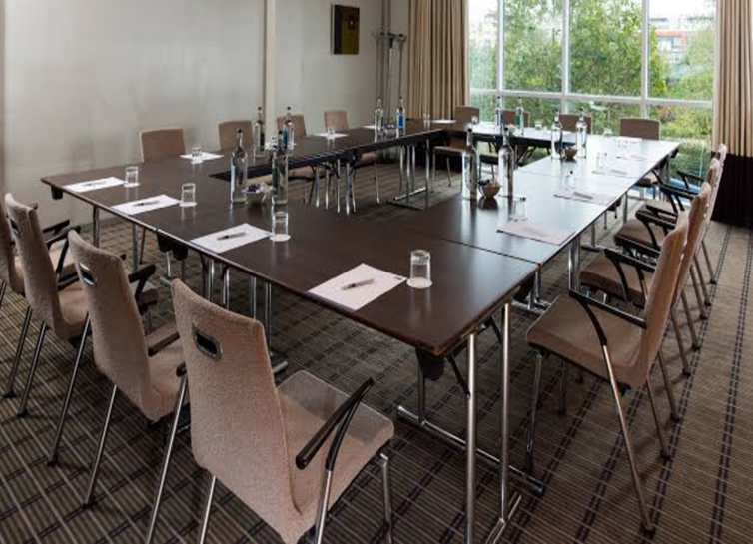
伦敦一区4星级教室
教室国际一流标准，
音响及幻灯清晰明了，屏幕字体清晰，
室内空调，冷热可调，灯光适度，
无限制茶饮，咖啡，饼干，水果及酸奶。

Slide 13
伦敦针灵二期中级学员毕业合影

Slide 14
伦敦针灵二期初级学员毕业合影

Slide 15
伦敦针灵二期学员学习剪影

